Slide 1
第6章 文 件 系 统
内容提要：
6.1 概 述
6.2 文件系统的功能和结构
6.3 目录结构和目录查询
6.4 文件和目录操作
6.5 文件系统的实现
6.6 管 道 文 件
6.7 文件系统的可靠性

Slide 2
6.1 概 述
6.1.1 文件及其分类
1．文件
文件,是被命名的相关信息的集合体.用户的程序和数据都要以文件形式存放在系统中,通常存放在外存（如磁盘、磁带）上，可以作为一个独立单位存放和实施相应的操作（如打开、关闭、读、写等）。
文件的信息相当广泛,由创建者定义,如源程序,目标程序,可执行程序,数值数据,文本,工资单,图形图像,录音录像等。

Slide 3
2．文件类型
几种文件分类方法：
（1）按用途分类
① 系统文件: 系统级程序信息组成的文件.用户通过系统调用才能使用.
② 库文件: 标准子程序及常用应用程序组成的文件,允许用户使用但不能修改.
③ 用户文件: 用户保存管理的文件,由创建者\授权者适当的读写操作.

Slide 4
（2）按文件中的数据形式分类：
① 源文件:源程序和数据构成的文件,ASCⅡ和汉字组成.
② 目标文件:编译但未连接的二进制文件.
③ 可执行文件:经编译和连接的可执行目标文件.

Slide 5
（3）按存取权限分类：
① 只读文件
② 读写文件
③ 可执行文件

Slide 6
（4）按保存时间分类
① 临时文件:程序执行过程的中间文件,消失.
② 永久文件:保存.

Slide 7
（5）在UNIX/Linux和MS-DOS系统中，按文件的内部构造和处理方式分类：
① 普通文件—— 由表示程序、数据或文本的字符串构成， 内部没有固定的结构。
② 目录文件—— 由下属文件的目录项构成的文件。花名册。
③ 特别文件—— 特指各种外部设备。
系统把所有I/O设备都作为文件对待，按文件的格式提供给用户使用。

Slide 8
（5）在UNIX/Linux和MS-DOS系统中，按文件的内部构造和处理方式分类 （ 续 ）
特别文件分为字符特别文件和块特别文件。
分为字符特别文件（输入输出设备），块特别文件（存储信息的设备）。
普通文件通常分为ASCII文件和二进制文件。
ASCII文件又称文本文件。 ASCII文件由只包含ASCII字符的正文行组成，每个正文行以回车符或换行符终止，各行的长度可以不同。
存档文件是二进制文件的另一示例。它由编译过但未连接的库过程或模块集合组成。

Slide 9
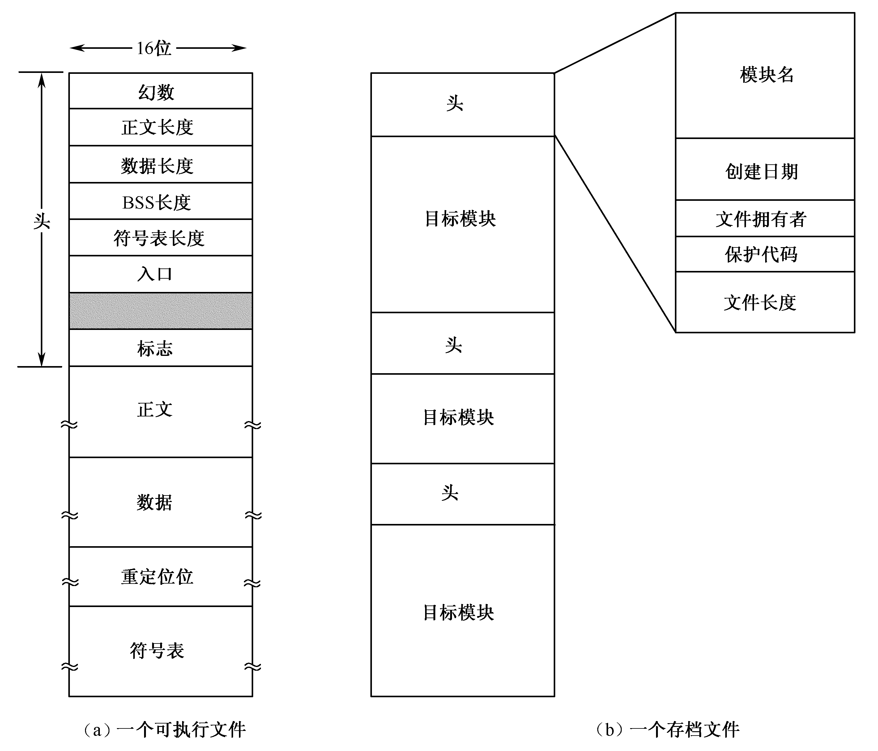
图6-1 可执行文件和存档文件的内部结构

Slide 10
6.1.2 文件命名
用户对文件也是“按名存取”的。
不同系统对文件的命名规则是不同的。UNIX、Linux区分大小写，MS-DOS、Windows（继承MS-DOS ）不区分大小写。
很多操作系统支持的文件名都由两部分构成：文件名和扩展名，二者间用圆点分开。

Slide 11
表6-1 常见文件扩展名及其含义
扩 展 名 | 文 件 类 型 | 含 义
exe，com，bin | 可执行文件 | 可以运行的机器语言程序
obj，o | 目标文件 | 编译过的、尚未连接的机器语言程序
c，cc，java，pas，asm，a | 源文件 | 用各种语言编写的源代码
bat，sh | 批文件 | 由命令解释程序处理的命令
txt，doc | 文本文件 | 文本数据、文档
wp，tex，rrf，doc | 字处理文档文件 | 各种字处理器格式的文件
lib，a，so，dll | 库文件 | 供程序员使用的例程库
arc，zip，tar | 打印或视图文件 | 以打印或可视格式保存的ASCI I码文件或二进制文件
arc，zip，tar | 存档文件 | 相关文件组成一个文件（有时压缩）进行存档或存储
mpeg，mov，rm | 多媒体文件 | 包含声音或A/V信息的二进制文件

Slide 12
6.1.3 文件属性
描述文件特征的属性称做文件属性。
表6-2 可能用到的文件属性
属 性 | 含 义 | 属 性 | 含 义
保护 | 谁能访问该文件，以何种方式访问 | 临时标志 | 0表示正常，1表示进程结束时删除文件
口令 | 访问该文件所需口令 | 锁标志 | 0表示开锁，非0表示上锁
创建者 | 文件创建者的标识 | 记录长度 | 一个记录的字节数
文件主 | 当前文件主 | 关键字位置 | 每个记录中关键字偏移
只读标志 | 0表示读/写，1表示只读 | 关键字长度 | 关键字字段中字节数
隐藏标志 | 0表示正常，1表示不在列表中显示 | 创建时间 | 创建文件的日期和时间
系统标志 | 0表示一般文件，1表示系统文件 | 最后存取时间 | 最后存取文件的日期和时间
存档标志 | 0表示已经后备，1表示需要后备 | 最后修改时间 | 最后修改文件的日期和时间
ASCI I/二进制标志 | 0表示ASCI I文件，1表示二进制文件 | 当前长度 | 文件字节数
随机存取标志 | 0表示只能顺序存取，1表示随机存取 | 最大长度 | 文件允许最大字节数

Slide 13
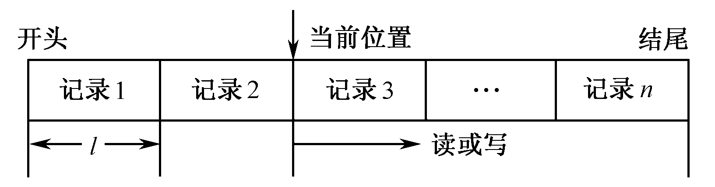
6.1.4 文件存取方法
1．顺序存取方法
读：从指针位置顺序读；
写：从文件末尾开始写。
图6-2 顺序存取定长记录文件

Slide 14
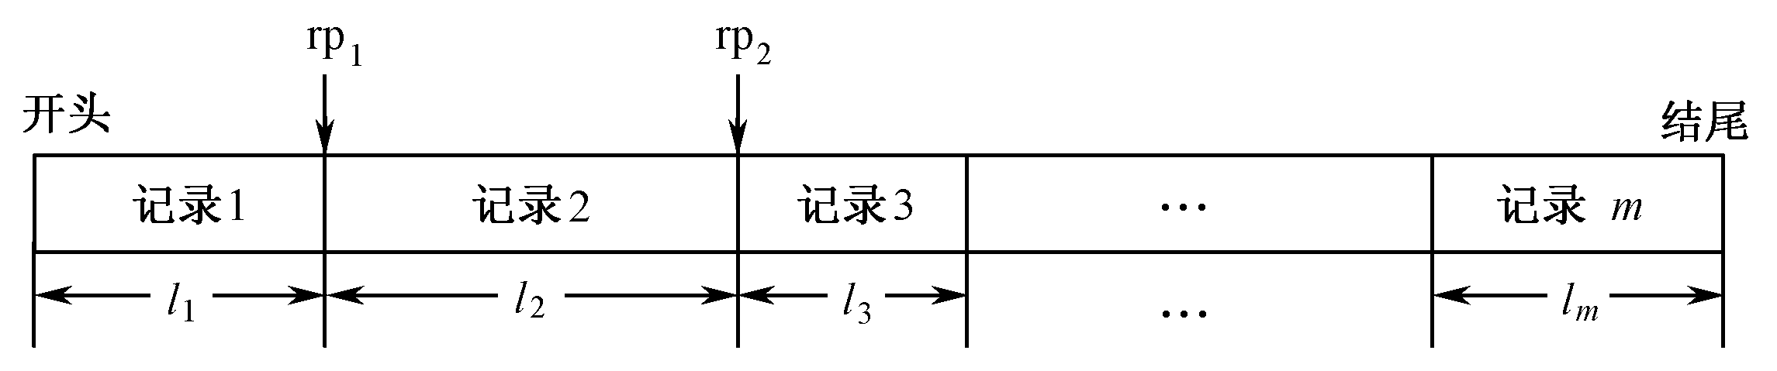
对定长记录文件，有
rp_{i+1}= rp_{i} + l
对变长记录文件
rp_{i+1}= rp_{i} + l_{i}
☆l_{i}是第i个记录的长度，如图6-3所示。
图6-3 顺序存取变长记录文件

Slide 15
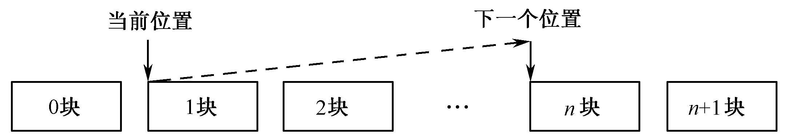
2．随机存取方法
随机存取文件方式允许以任意顺序读取文件中的字节或记录。读写指针seek。
图6-4 随机存取定长记录文件

Slide 16
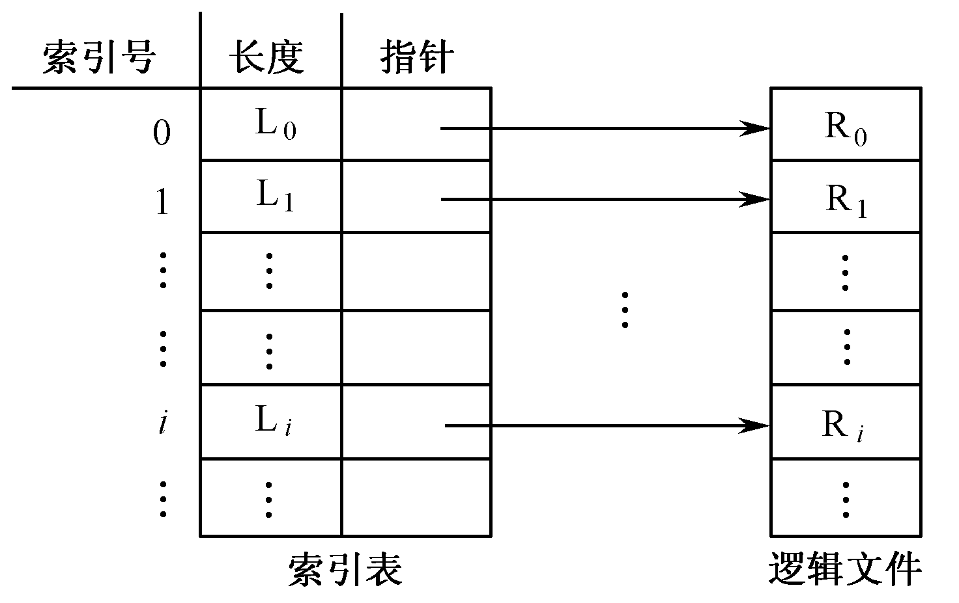
3．其他存取方法-建立在随机存取方法之上
通常采用索引表组织方式
图6-5 直接存取变长记录文件的索引表结构

Slide 17
6.1.5 文件结构
1．无结构文件
无结构文件是指文件内部不再划分记录，是由一组相关信息组成的有序字符流，即流式文件。在UNIX和Windows系统中文件都是有序字符流，长度直接按字节计算。为操作系统带来灵活性。
2．有结构文件
有结构文件又称记录式文件。它在逻辑上可被看成一组连续记录的集合，即文件是由若干相关记录组成，且对每个记录编上号码 。
① 定长记录文件。
② 变长记录文件。
3．树形文件
这种结构的文件由一棵记录树构成，各个记录的长度可以不同。

Slide 18
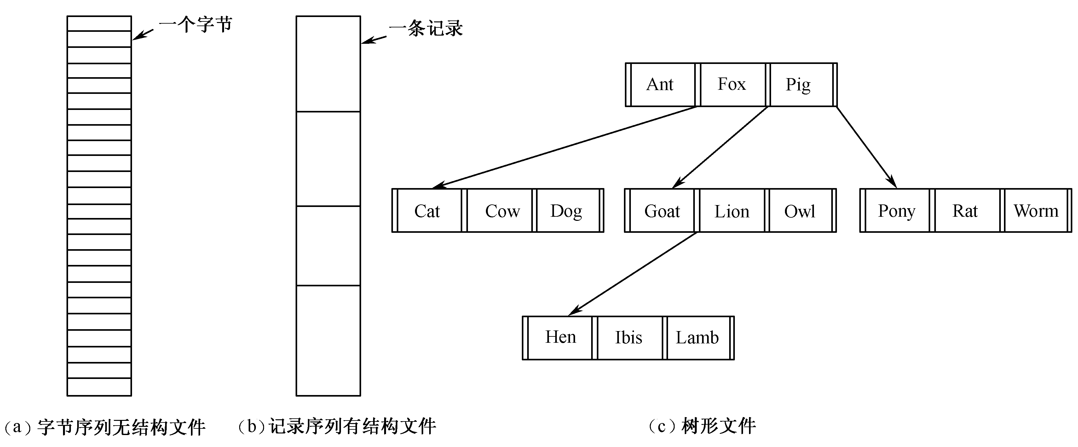
图6-6 三种文件结构

Slide 19
6.2 文件系统的功能和结构
6.2.1 文件系统的功能
文件管理系统，简称文件系统。
就是操作系统中负责操纵和管理文件的一整套设施，实现文件的共享和保护，方便用户按名存取。
一般来说，文件系统应具备以下5种功能：
① 文件管理。创建、删除、读写、执行等。
② 目录管理。每个文件创建一个目录项，若干目录项构成一个目录文件。可进行文件检索和权限限制。
③ 文件存储空间管理。对文件存储空间的分配与回收、文件逻辑地址与物理地址的映射。
④ 文件的共享和保护。共享、保护、转储、恢复。
⑤ 提供方便的接口。用户观点（方便、可靠、共享、保护）、系统的观点（存储空间组织、分配、信息传输等）。

Slide 20
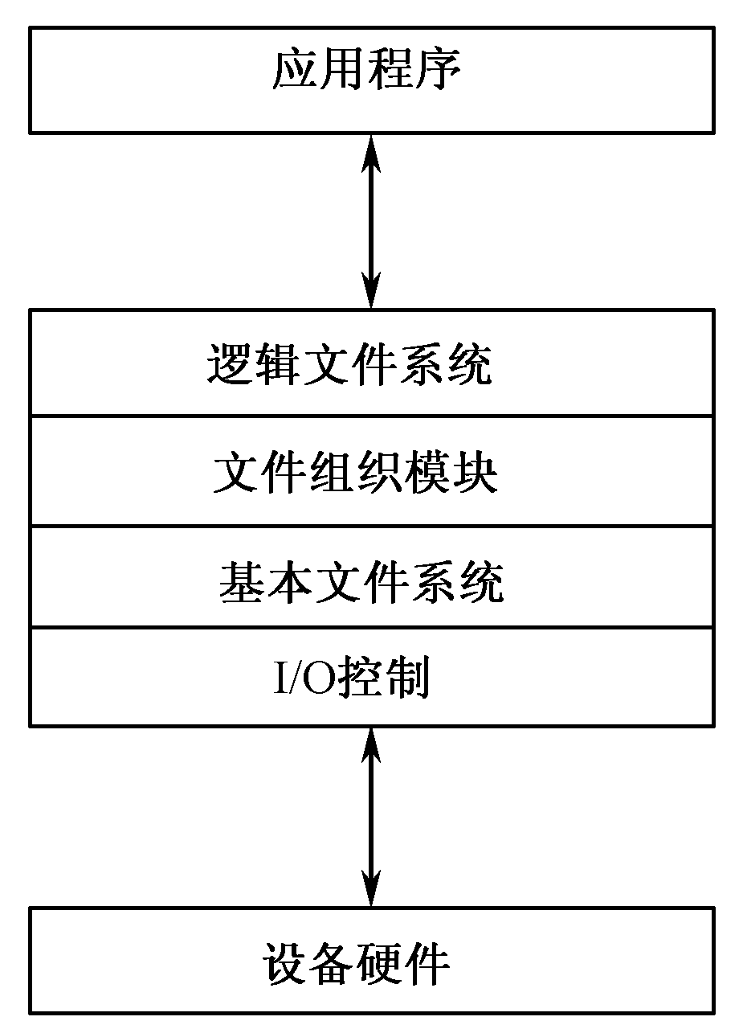
6.2.2 文件系统的结构
图6-7 文件系统的层次结构

Slide 21
最底层是I/O控制，包括设备驱动程序和中断处理程序，实现内存和磁盘系统之间的信息传送。
--设备驱动程序（接收输入的高级命令，输出给硬件专用指令）
基本文件系统只需向相应的设备驱动程序发出通用命令，读写盘上的物理块。
文件组织模块把文件的逻辑块地址转换成物理块地址，传送给基本文件系统。

Slide 22
逻辑文件系统，最上一层，它管理元数据信息。
管理目录结构，给文件组织模块信息，实现文件按名存取。
为每个文件提供一个文件控制块FCB。
文件的保护和安全。
----元数据包括，除实际数据（文件内容）外所有文件系统结构。

Slide 23
6.3 目录结构和目录查询
1．文件控制块
文件系统内部，给每个文件惟一地设置一个文件控制块。组成见书p192。

Slide 24
6.3.1 文件控制块和文件目录
2．文件目录
为了加快对文件的检索，往往将文件控制块集中在一起进行管理。这种文件控制块的有序集合称为文件目录。文件控制块就是其中的目录项。完全由目录项构成的文件称为目录文件。
文件目录实现文件名与存放盘块之间的映射。
主要目录操作：p193。

Slide 25
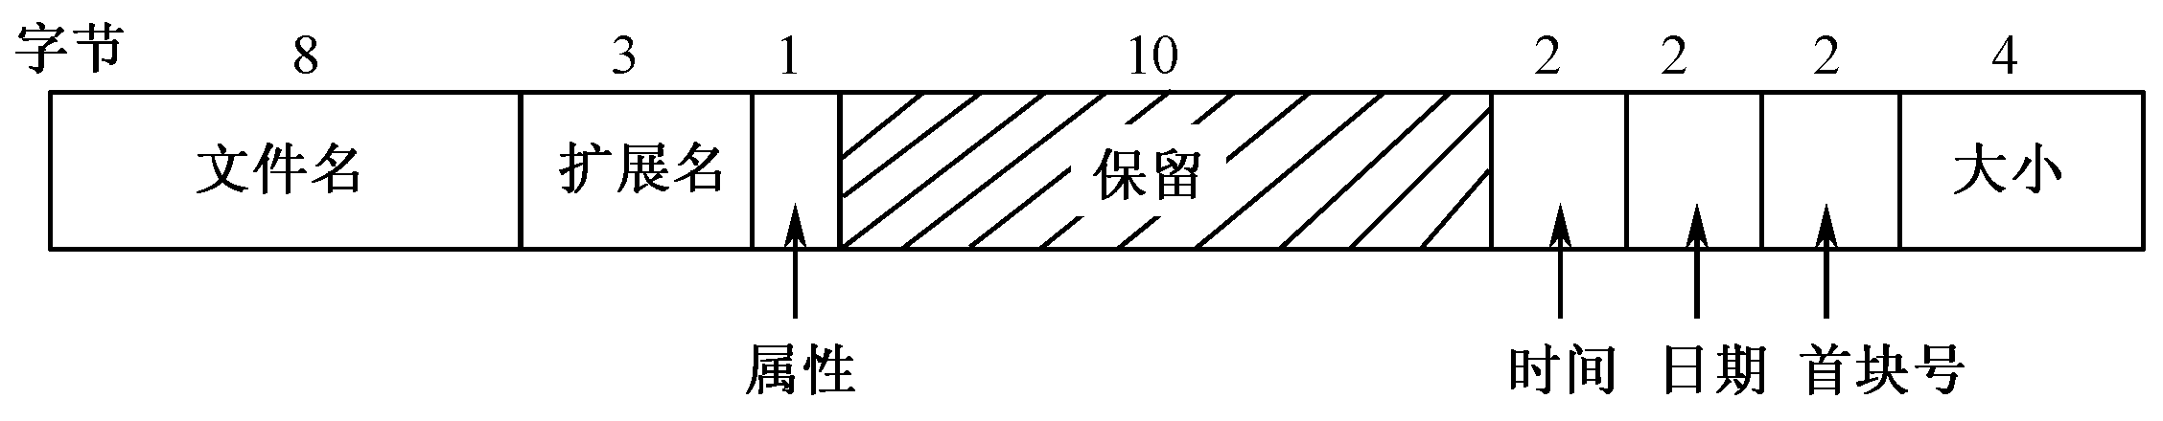
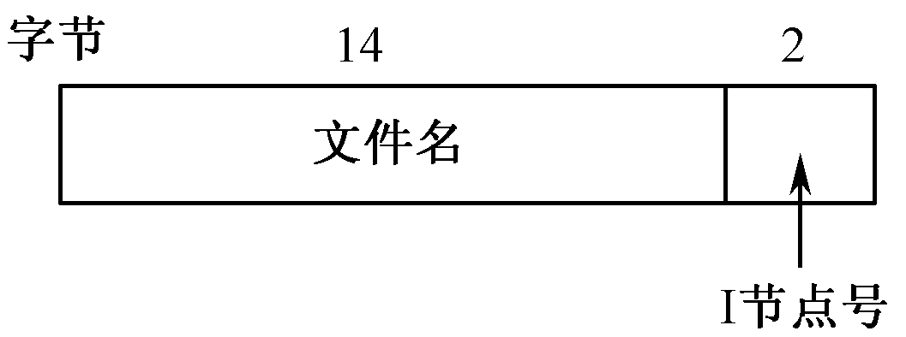
图6-8 MS-DOS目录项示意图
包含文件类型‘大小’时间‘文件主’磁盘块等。
图6-9 UNIX目录项示意图

Slide 26
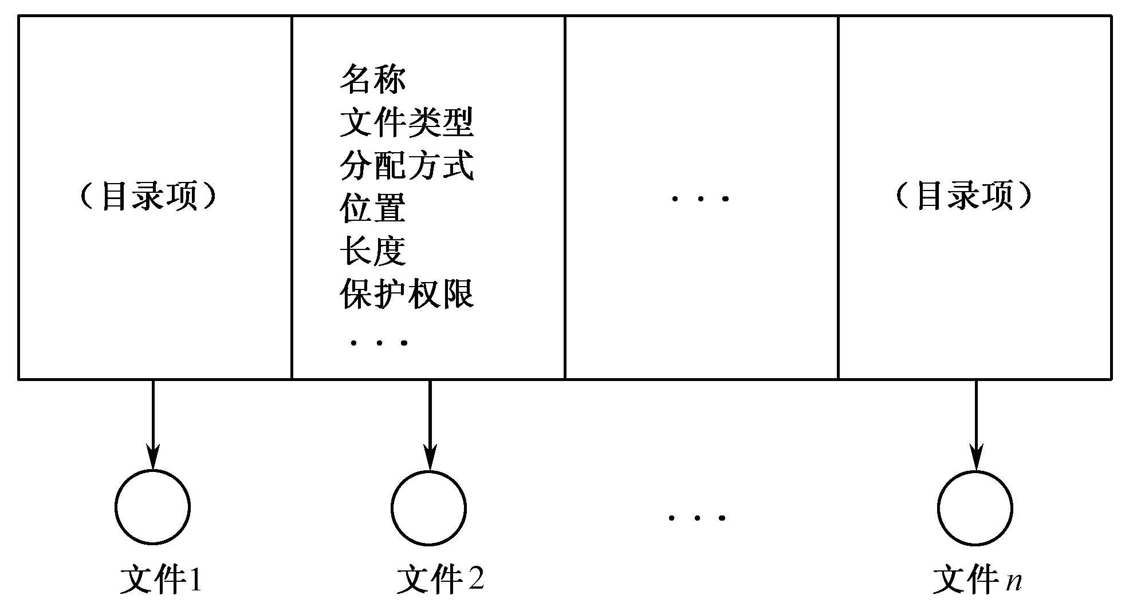
6.3.2 单级目录结构
在这种组织方式下，全部文件都登记在同一目录中。每个文件对应一个目录项。
图6-10 单级目录结构

Slide 27
优点是简单，能够实现按名存取。
单级目录结构有以下三个缺点：
① 查找速度慢。
② 不允许重名。
③ 不便于共享。

Slide 28
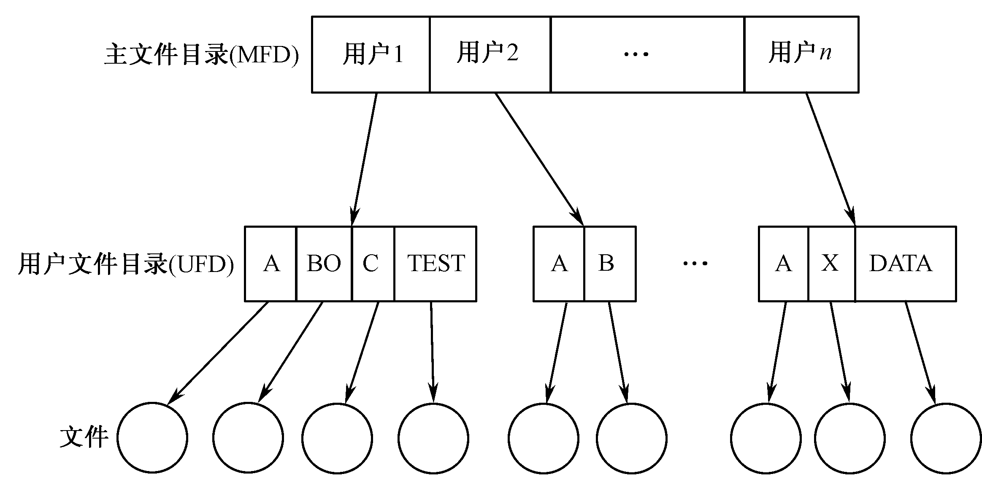
6.3.3 二级目录结构
每个用户有自己的用户文件目录。
图6-11 二级目录结构

Slide 29
优点是：不同用户可有相同的文件名；提高了检索目录的速度；不同用户可用不同的文件名访问系统中同一文件。
缺点是这种结构仍不利于文件共享。

Slide 30
6.3.4 树形目录结构
1．树形目录
从根目录开始，一层一层地扩展下去，形成一个树形层次结构，每个目录的直接上一级目录称做该目录的父目录，而它的直接下一级目录称做子目录。
系统中的每个文件都有唯一的路径名。

Slide 31
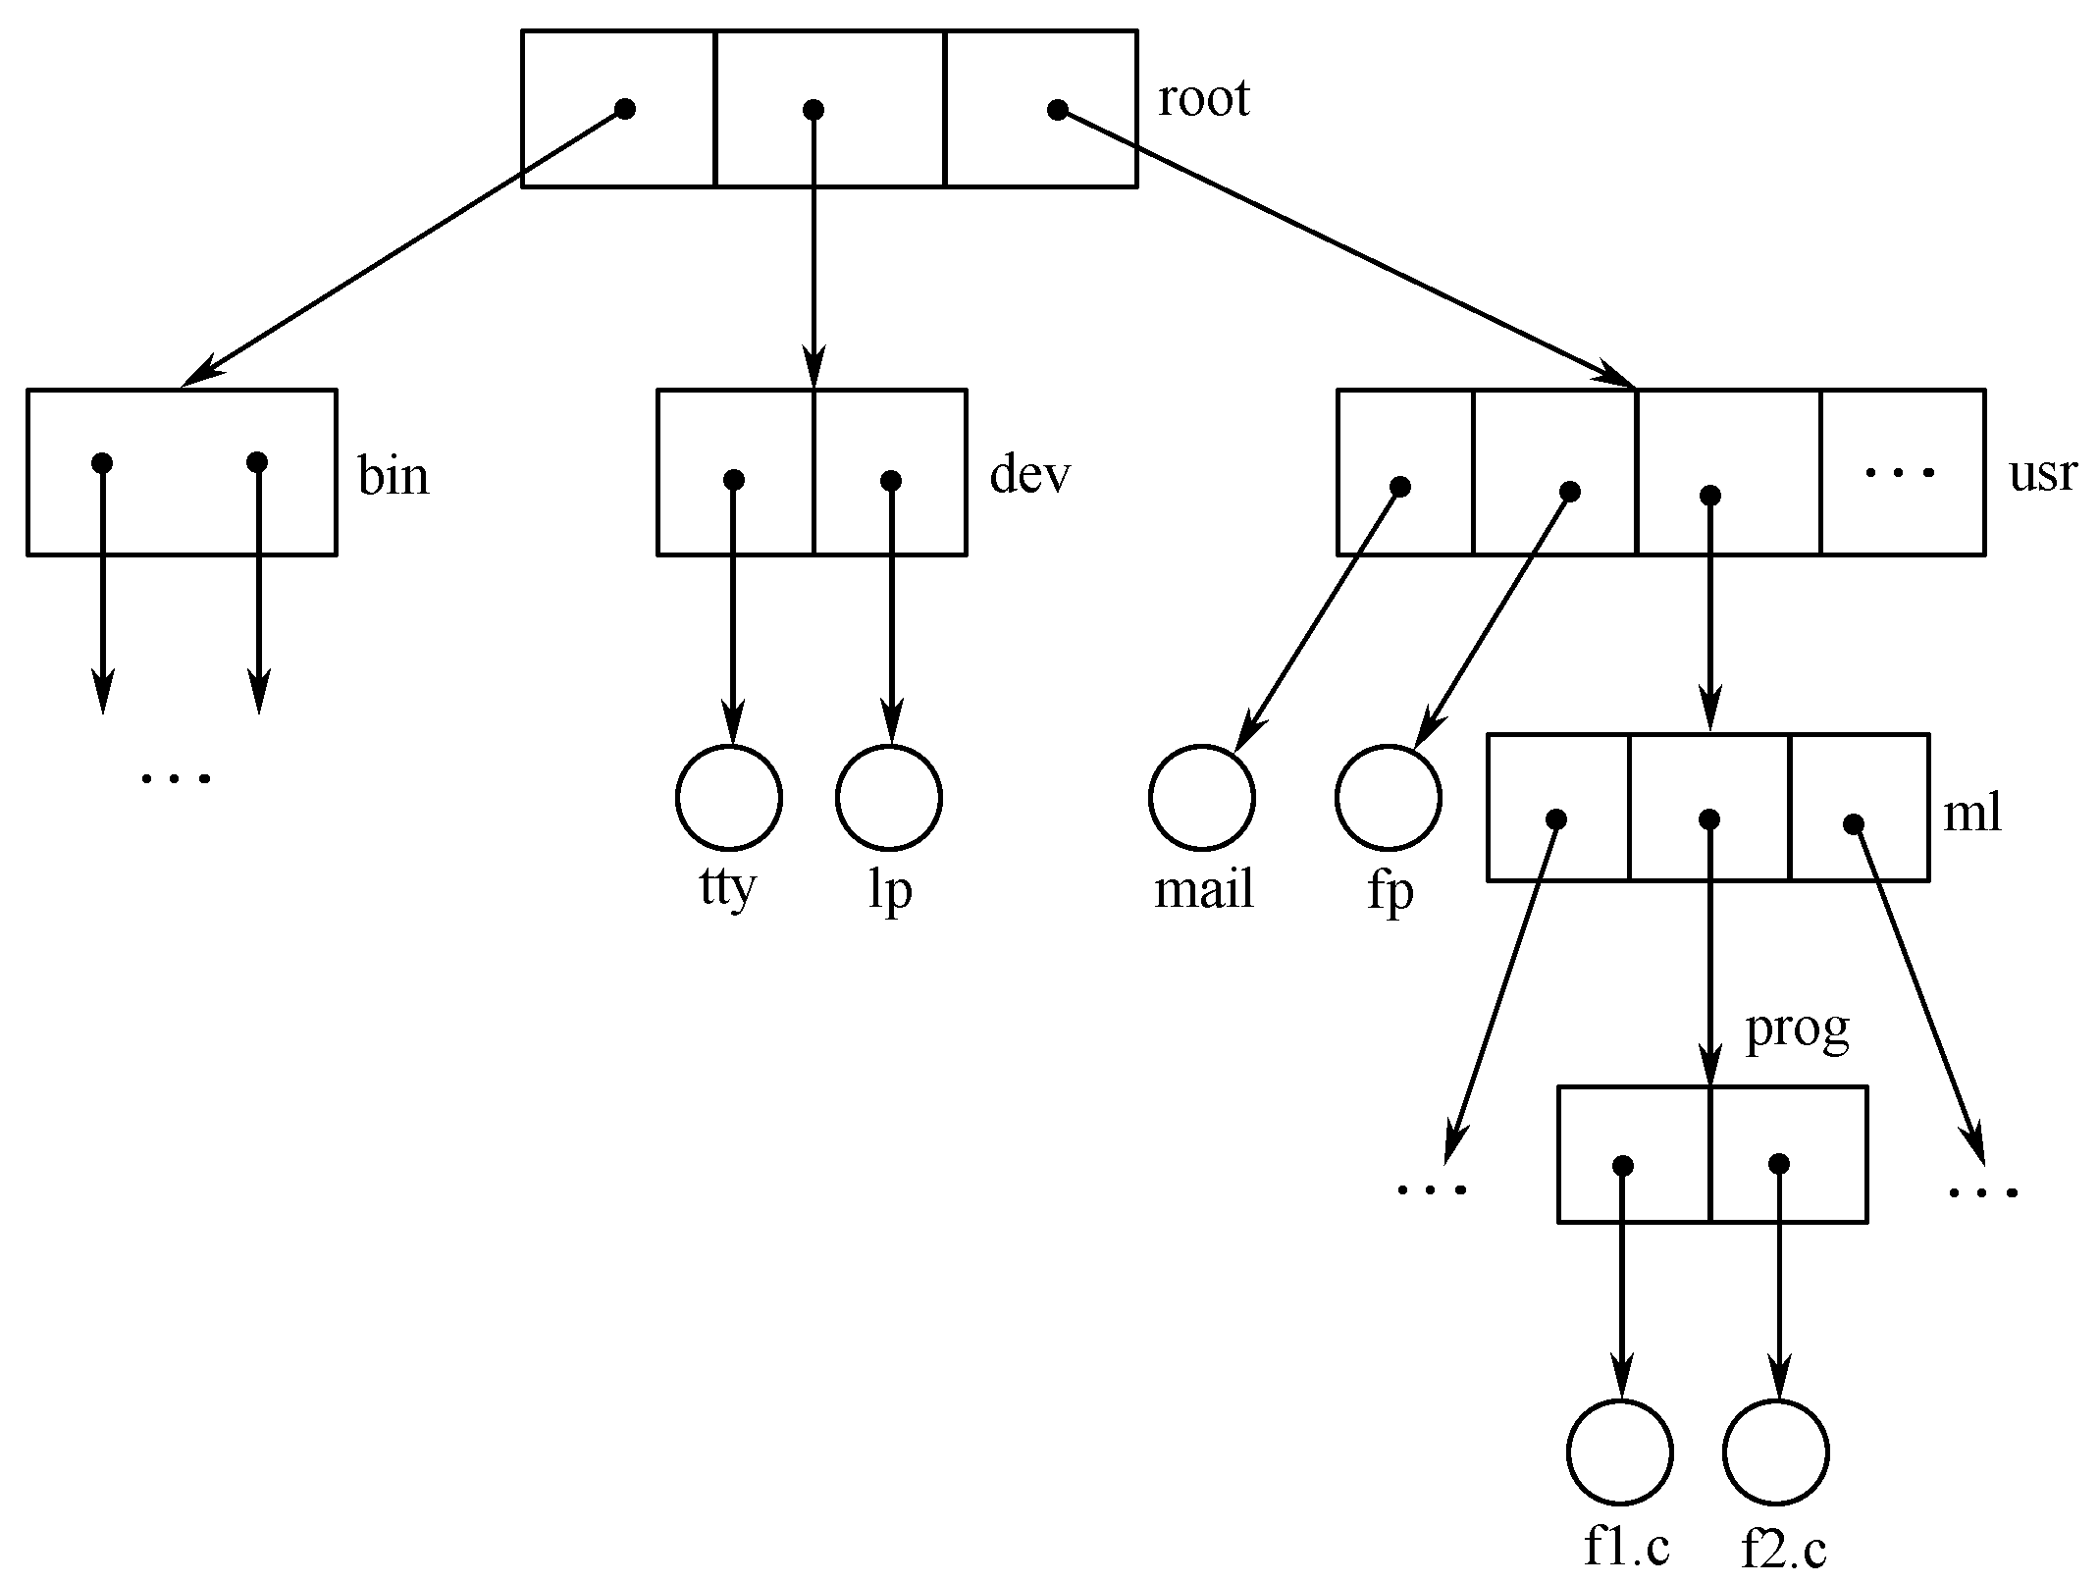
图6-12 树形目录结构

Slide 32
2．路径名
① 绝对路径名。
又称全路径名，是指从根目录开始到达所要查找文件的路径名。
( root )/usr/ml/prog/f1.c
② 相对路径名。
绝对路径名从根目录开始书写，如：
/usr/ml/prog/f1.c
而相对路径名是从当前目录的下级开始书写，如当前目录是/usr/ml，则有： prog/f1.c
文件的层次和隶属关系很清晰，便于实现不同级别的存取保护和文件系统的动态装卸。但是，在上述纯树形目录结构中，只能在用户级对文件进行临时共享。

Slide 33
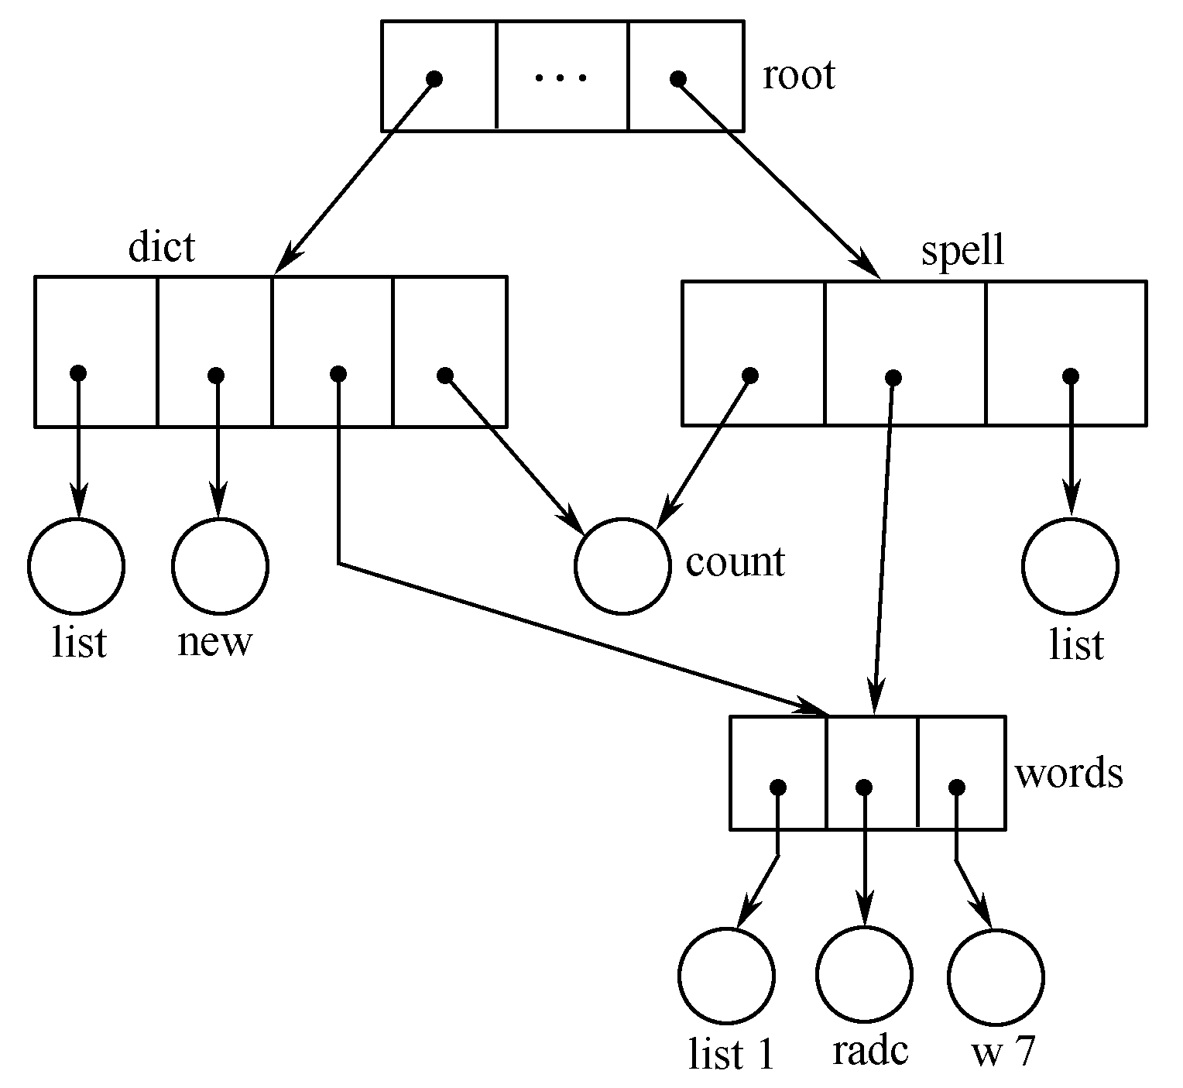
6.3.5 非循环图目录结构
它允许一个文件或目录在多个父目录中占有项目，但并不构成环路。
这种结构方式叫做链接（Link）。
图6-13 非循环图目录结构

Slide 34
6.3.6 目录查询方法
1．线性检索法
又称顺序检索法,目录文件由目录项构成线性表,包含文件名和指向数据块的指针,简单易行速度慢.
2．散列法
散列法需要有目录文件和散列表，每个散列值是由文件名计算出来的，并且散列表项中有指向线性表中文件名的指针。
缺点:维护和控制困难,容易造成目录混乱.

Slide 35
6.4.1 文件操作
1．创建文件create
2．删除文件delete
3．打开文件open
4．关闭文件close
5．读文件read
6．写文件write
7．附加文件append
8．读写定位seek
9．取文件属性get_attributes
10．置文件属性set_attributes
11．重新命名文件rename

Slide 36
6.4.2 目录操作
1．创建目录create
2．删除目录delete
3．打开目录opendir
4．关闭目录closedir
5．读目录readdir
6．重新命名目录rename
7．链接文件link
8．解除链接unlink

Slide 37
6.5 文件系统的实现
6.5.1 文件系统的格式
1．文件系统的不同含义
文件---主要指磁盘文件。 (偶包括内存虚拟盘存储的文件\外部设备)。
文件系统—在操作系统内部用来对文件进行控制和管理的一套机制及其实现。
例如,Linux文件系统是ext2, Windows NT的文件系统是NTFS或FAT32。

Slide 38
2．文件系统的格式
通过硬盘分区，多个操作系统可以共存一个硬盘里。
提高访问效率。
方便不同操作系统的管理和维护。
硬盘分区信息在第一个扇区里—存储整个硬盘的主引导记录MBR。

Slide 39
硬盘分区的信息存放在它的第1个扇区（对应于0号磁头的0号柱面0扇区），该扇区就是整个硬盘的主引导记录MBR。
计算机启动引导时，BIOS从该扇区读入并且执行其中的程序。即读入分区表，检查系统的活动分区（即默认引导分区），读入该活动分区的启动扇区）。

Slide 40
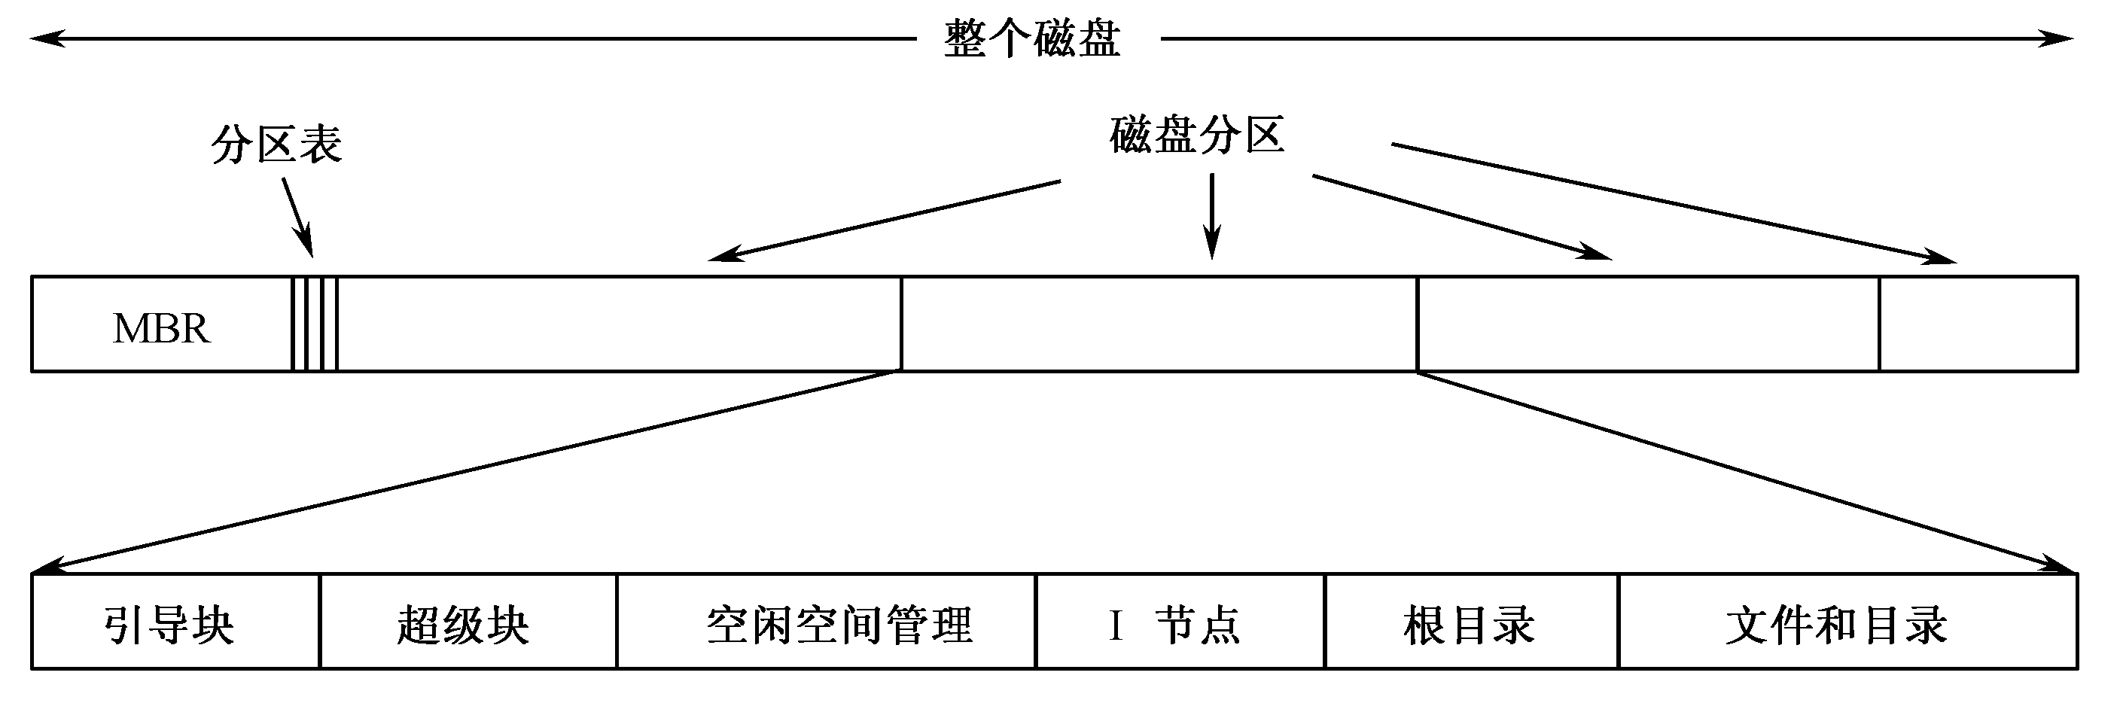
硬盘分区
图6-14 一种可能的文件系统格式

Slide 41
每个文件系统分区格式有很大差别。
引导块：为引导操作系统而设。磁盘分区都以引导块开头。
超级块：包含该文件系统全部关键参数。
……
每个文件一个I节点，包含该文件的全部管理信息。
（通过幻数告诉UNIX 操作系统此文件是二进制可执行文件, 和其中包含的其它类型. 幻数的概念已经扩展到数据文件.任何在文件固定位置有与文件类型相关的不变标识符的文件都可以这样表示. 这些文件中的信息可以从幻数文件/usr/share/magic 中读取. ）

Slide 42
6.5.2 文件存储分配
文件的物理组织涉及一个文件在存储设备上是如何放置的。
它和文件的存取方法有密切关系，另外也取决于存储设备的物理特性。
文件的存储分配涉及以下三个问题：
① 当创建新文件时，是否一次性为该文件分配所需的最大空间？
② 为文件分配的空间可以是一个或多个连续的单位。
分配文件空间时应采用的单位有多大？
③ 为了记录分配给各个文件的连续单位的情况，应该使用哪种形式的数据结构或表格？典型的文件分配表FAT。
常用文件分配方法有:连续分配、链接分配、索引分配三种。

Slide 43
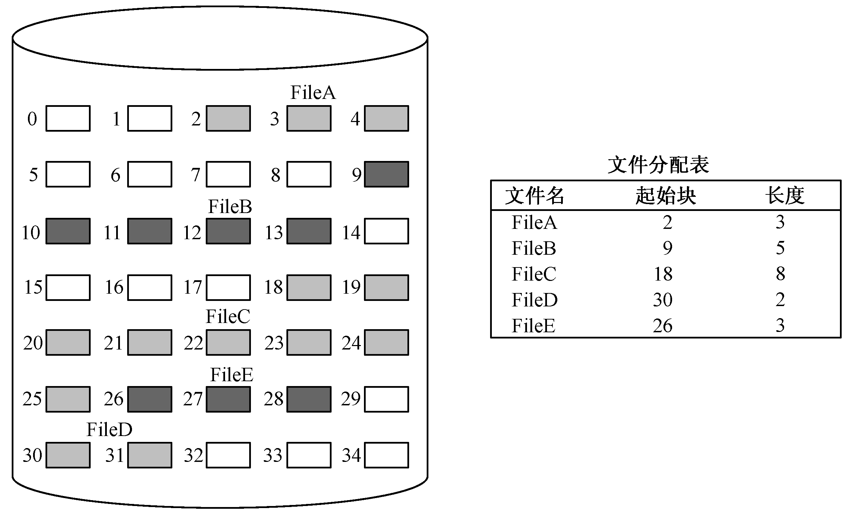
1．连续分配
图6-15 连续文件分配

Slide 44
连续文件--采用连续分配方法可把逻辑文件中的信息顺序地存放到一组邻接的物理盘块中，这样形成的物理文件称为连续文件（或顺序文件）。
优点是在顺序存取时速度较快，一次可以存取多个盘块，改进了I/O性能。另外，也很容易直接存取文件中的任意一块。
连续分配也存在如下缺点：
① 要求建立文件时就确定它的长度，依此来分配相应的存储空间，这往往很难实现。
② 它不便于文件的动态扩充。
③ 可能出现外部碎片。

Slide 45
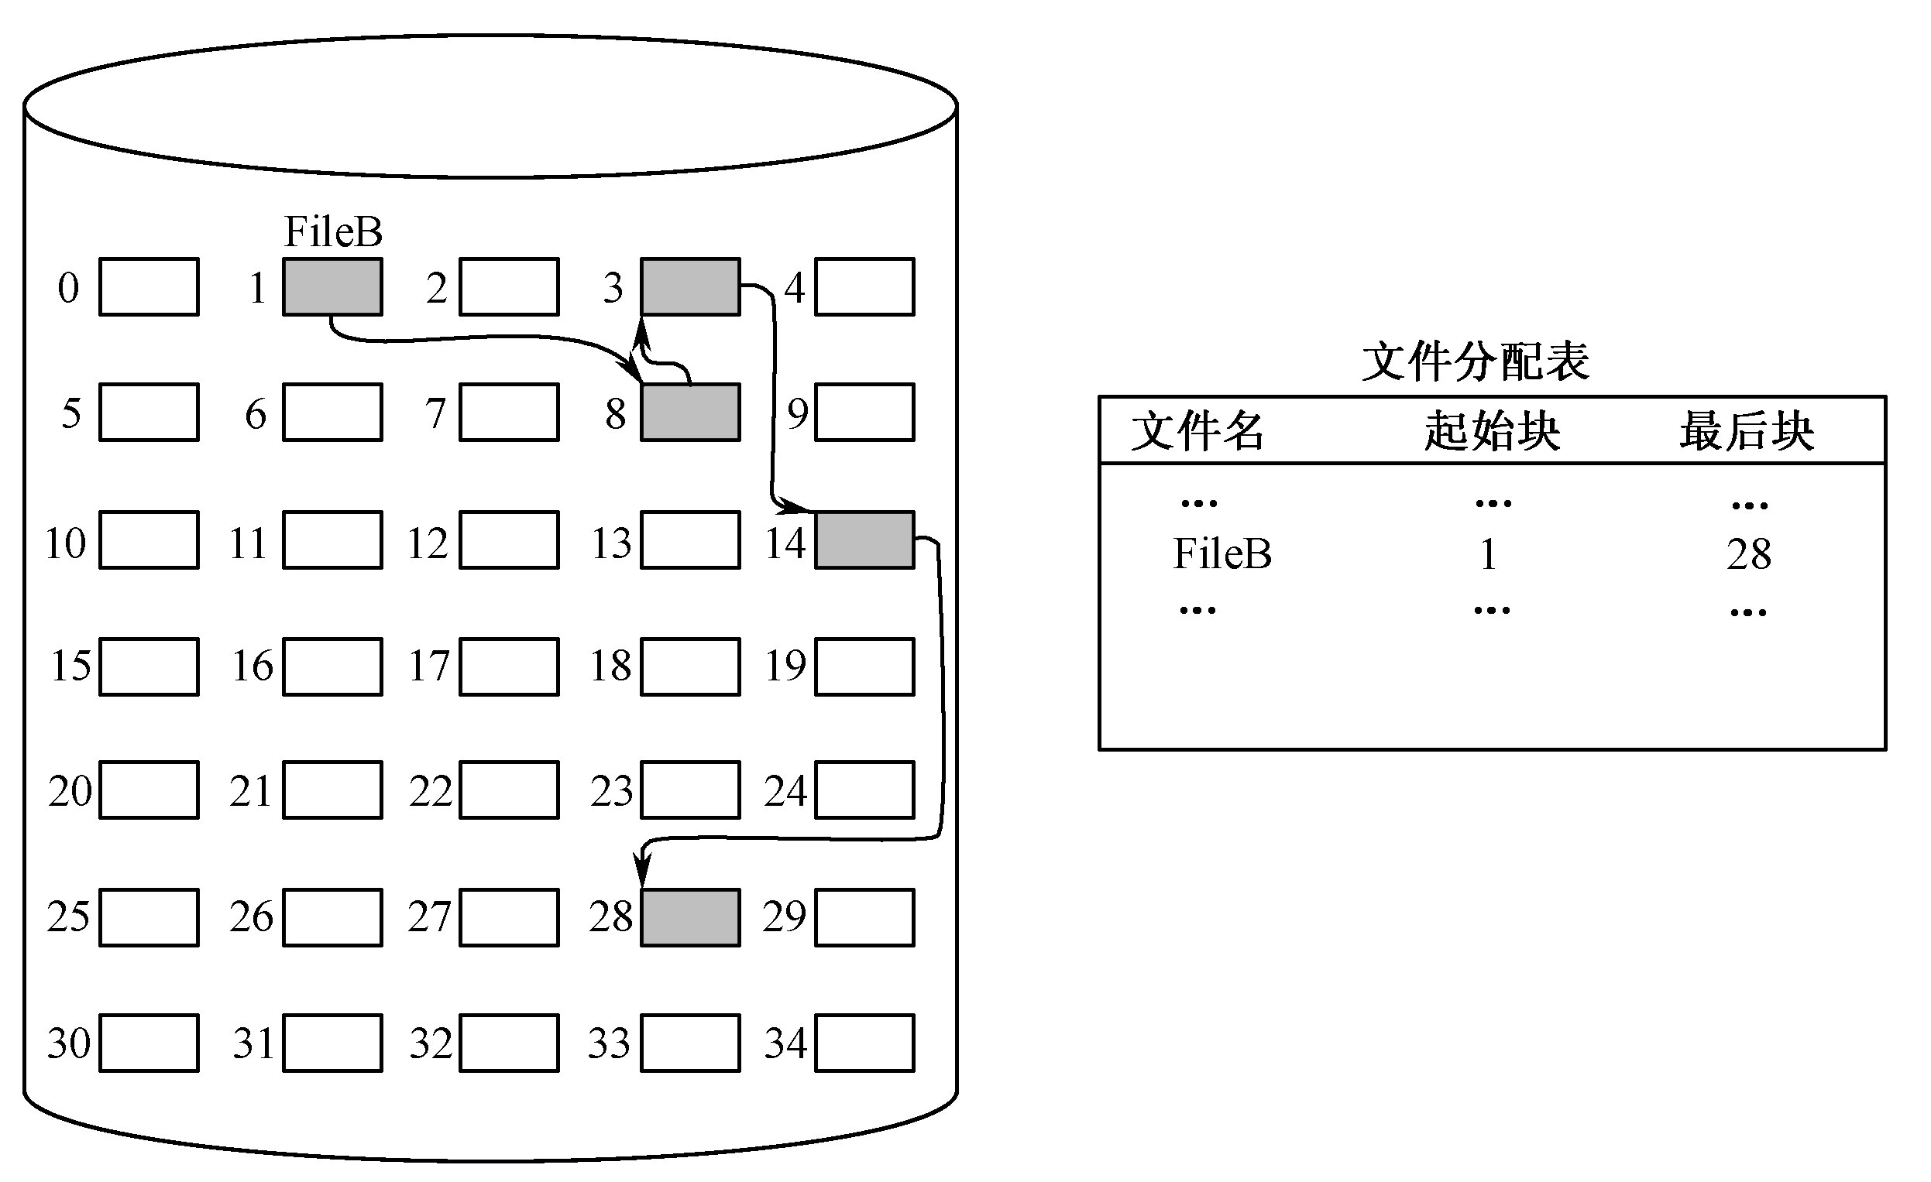
2．链接分配
把一个逻辑上连续的文件分散存放在不同的物理块中，这些物理块不要求连续，也不必规则排列。 FAT表，每个文件在表中占一项。
图6-16 链接文件分配

Slide 46
采用链接分配不会产生磁盘的外部碎片。
文件可以动态增长。
不需要紧缩磁盘空间。
这种物理结构形式的文件称做链接文件或串连文件。
带来以下三个新的问题：
① 一般仅适于对信息的顺序访问，而不利于对文件的随机存取。
② 每个物理块上增加一个链接字。
③ 可靠性不佳。丢失、故障。

Slide 47
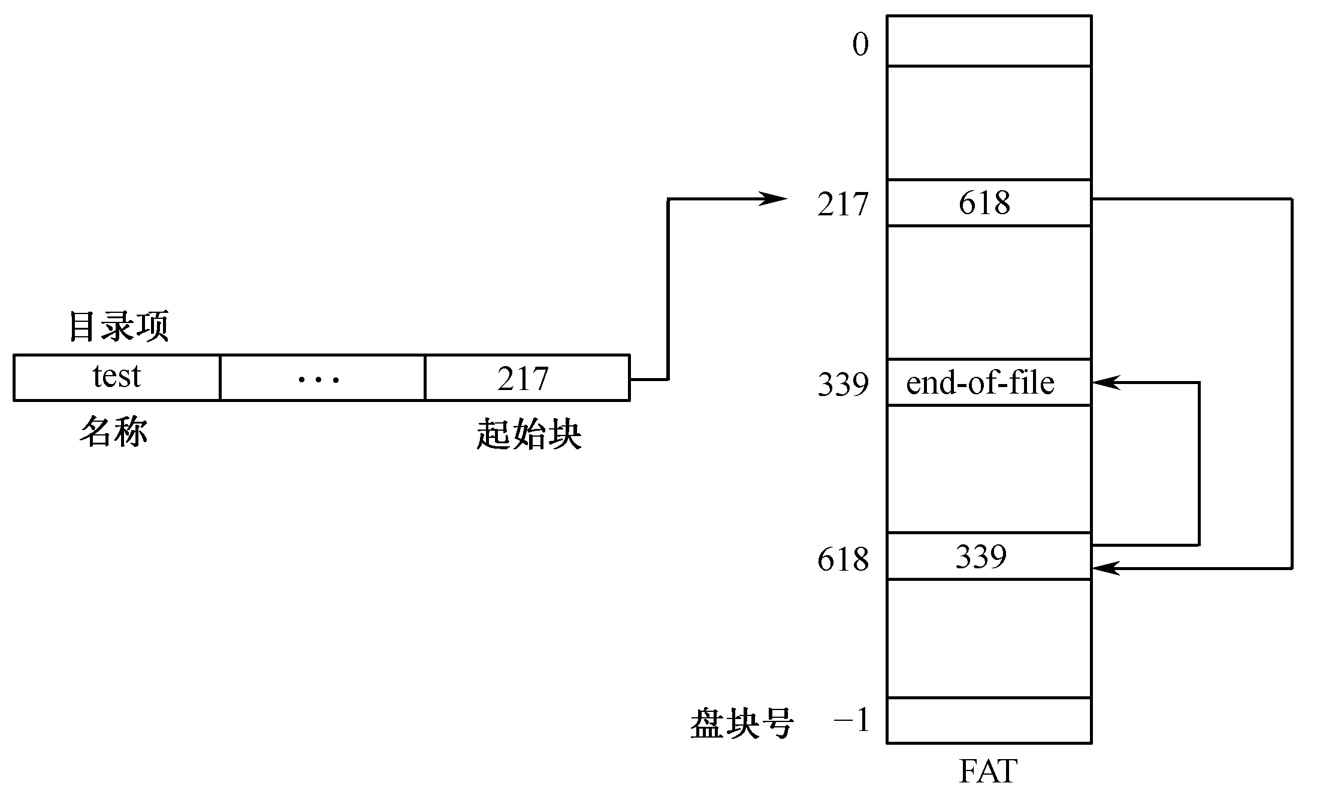
图6-17 文件分配表（FAT）

Slide 48
3．索引分配
系统为每个文件建立一个索引表，其中的表项指出存放该文件的各个物理块号。

Slide 49
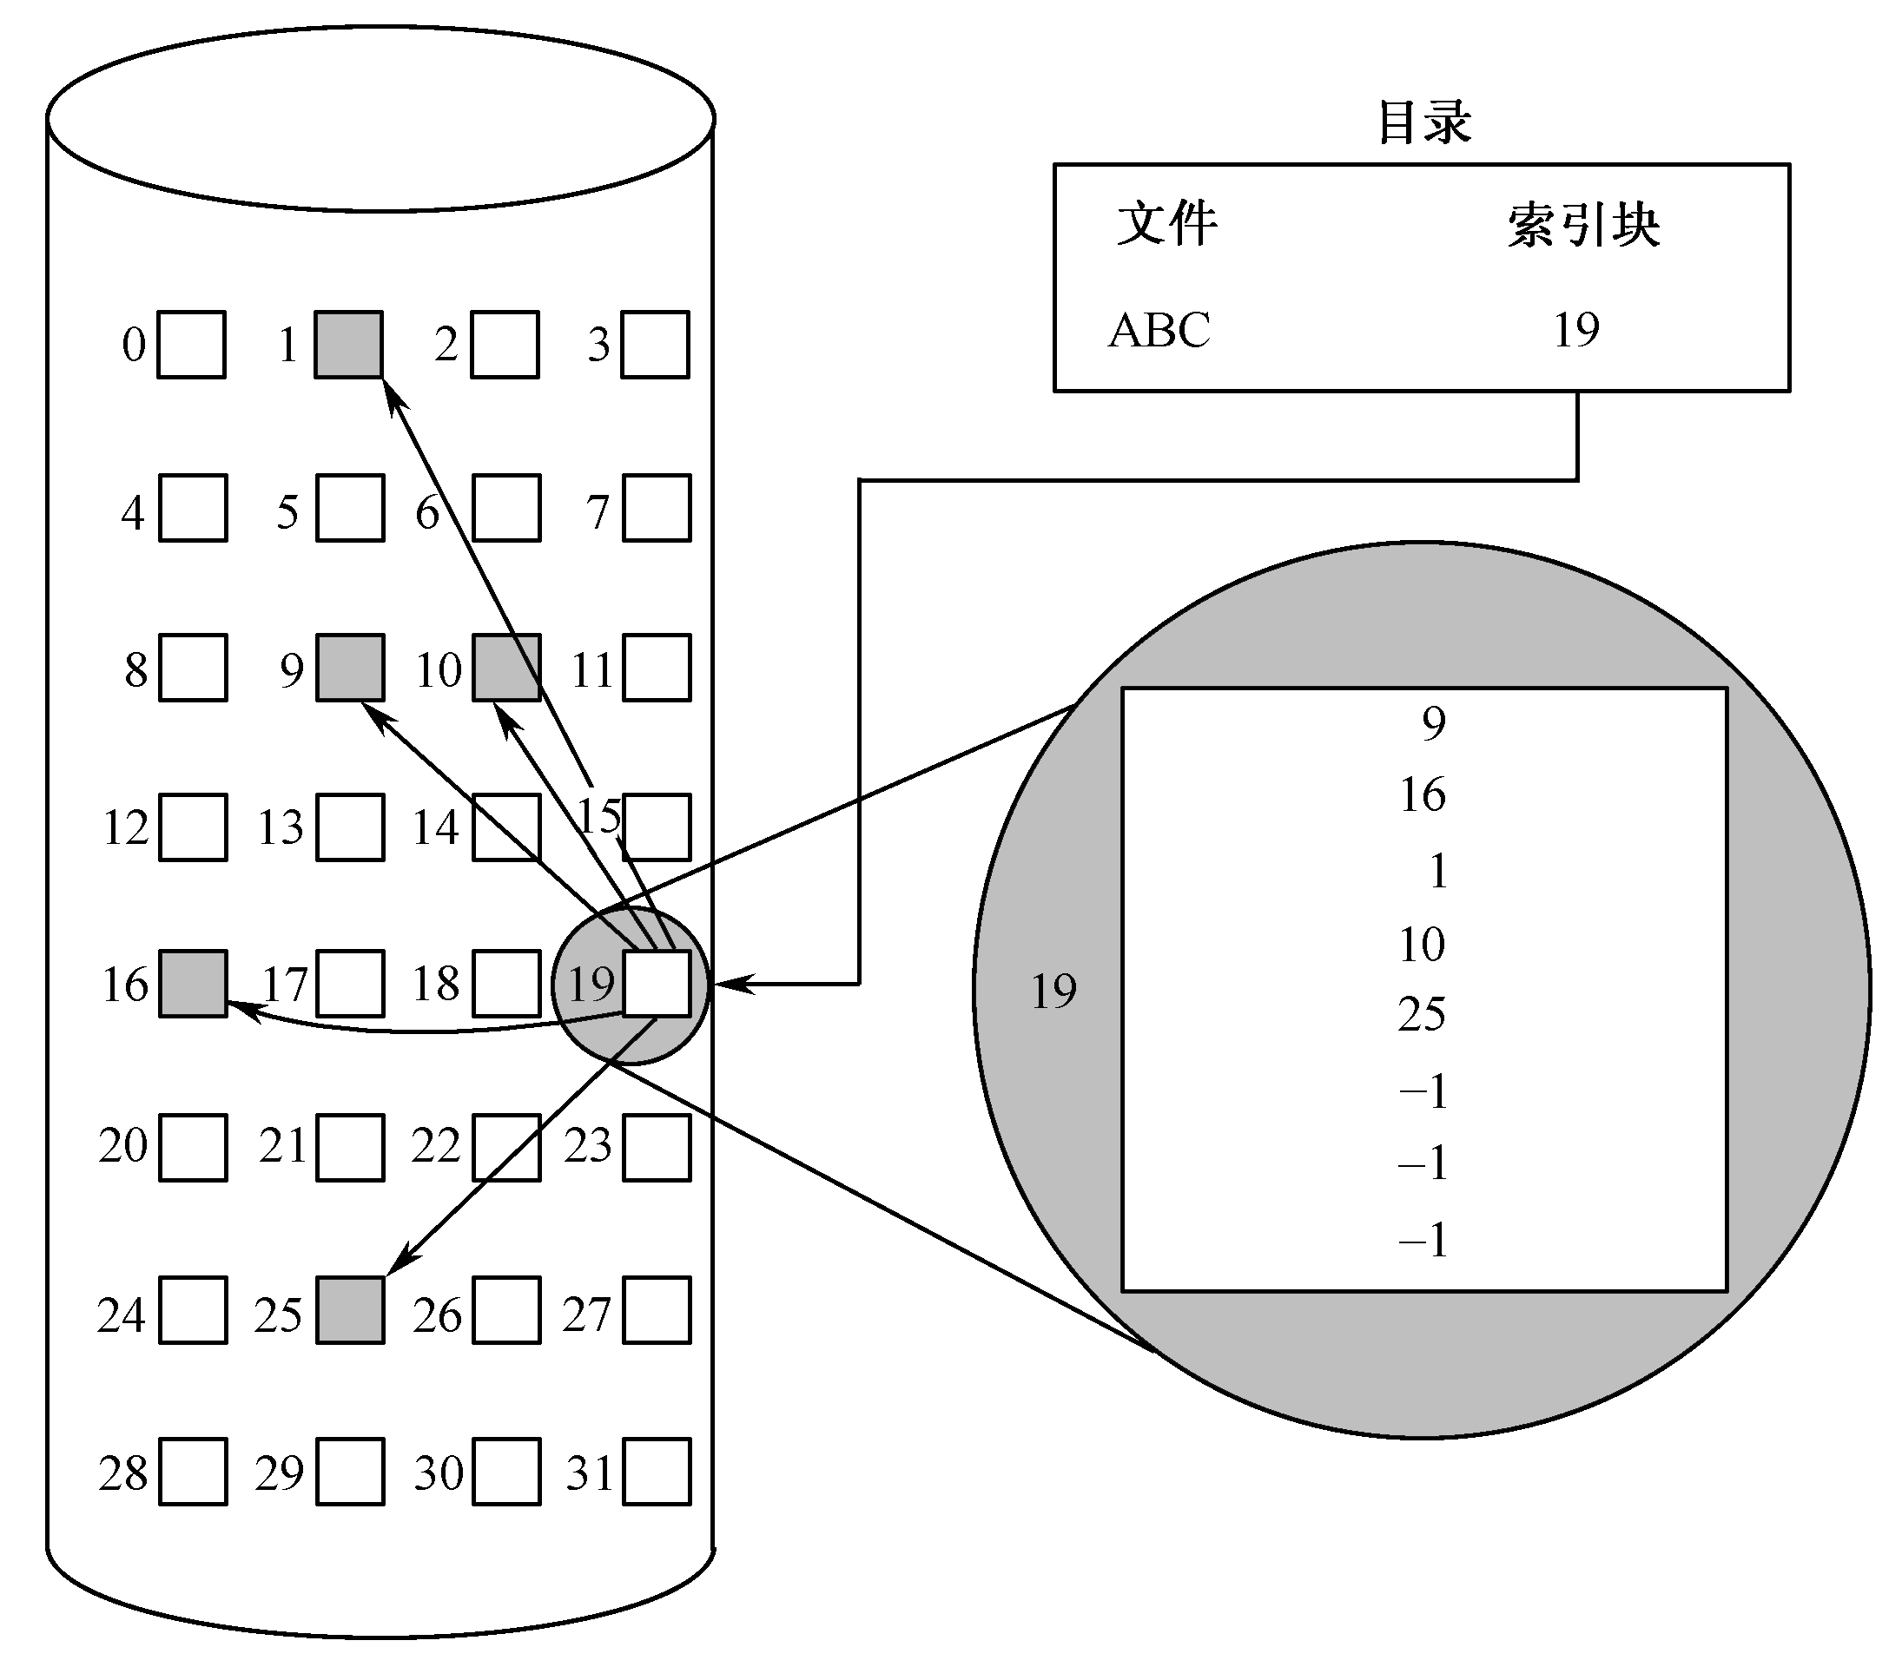
图6-18 索引文件分配

Slide 50
索引文件除了具备链接文件的优点外，还克服了它的缺点。它可以方便地进行随机存取。但是这种组织形式需要增加索引表带来的空间开销。
存取文件的速度有影响。

Slide 51
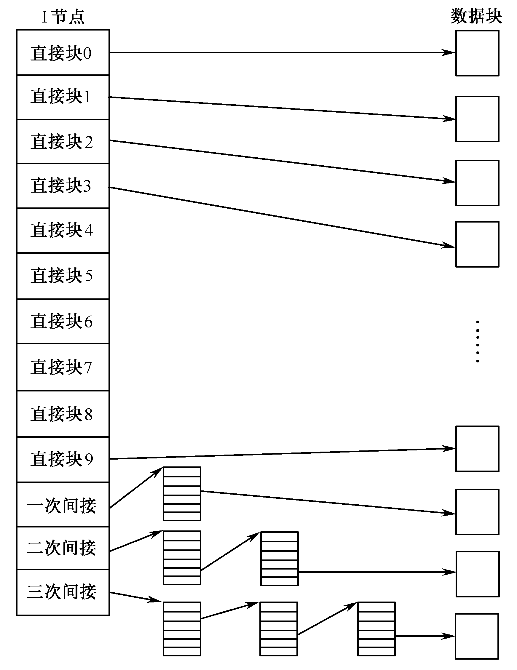
4．多重索引文件分配
每个文件一个I节点，包
含该文件的全部管理信息。
图6-19 UNIX的多重索引文件结构

Slide 52
每个文件对应一个I节点—文件控制块。
直接块：放有该文件的数据。
间接块：放有直接盘块或间接的块号表。
一般文件，大小在10块之内。
大于10块的大型文件： 对10块以上部分一次间接。
以此类推更大的文件可采取二次间接、三次间接。
这种方法具有一般索引文件的优点，但也存在着间接索引需要多次访盘而影响速度的缺点。

Slide 53
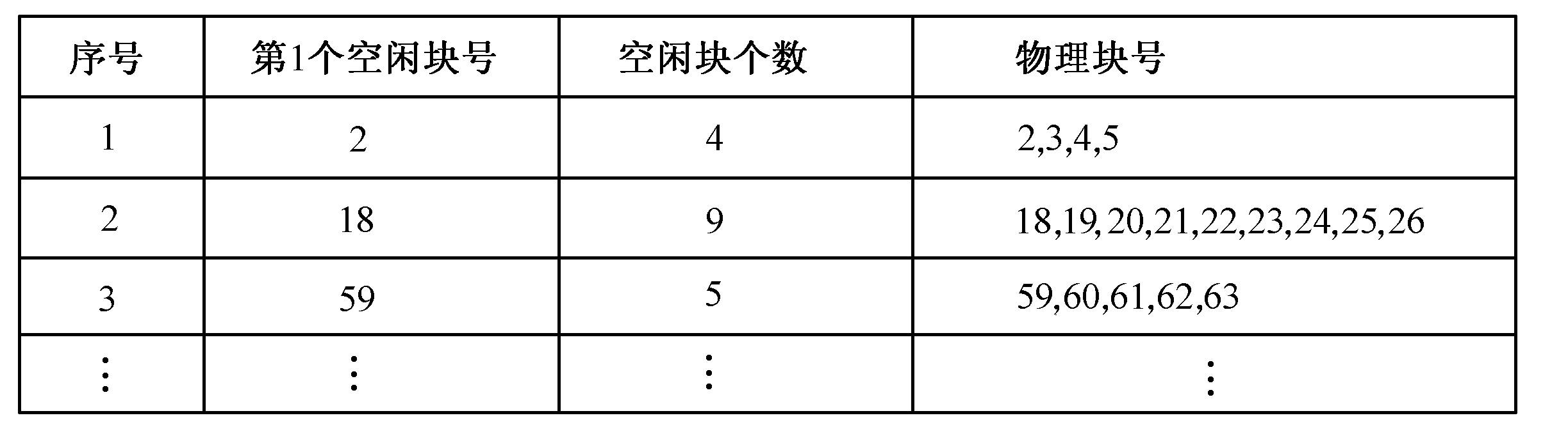
6.5.3 空闲存储空间的管理
1．空闲空间表法
（1）空闲空间表
图6-20 空闲空间表

Slide 54
（2）空闲块分配
如果对应空闲区大小恰是所申请的值—从表清除该项。
如果该分区大于所需数量—剩余部分记在表项中。
（3）空闲块回收
回收空闲块信息填回空闲空间表，合并。
特别适于存放连续文件，但是若存储空间有大量的小空闲区时，检索效率降低。

Slide 55
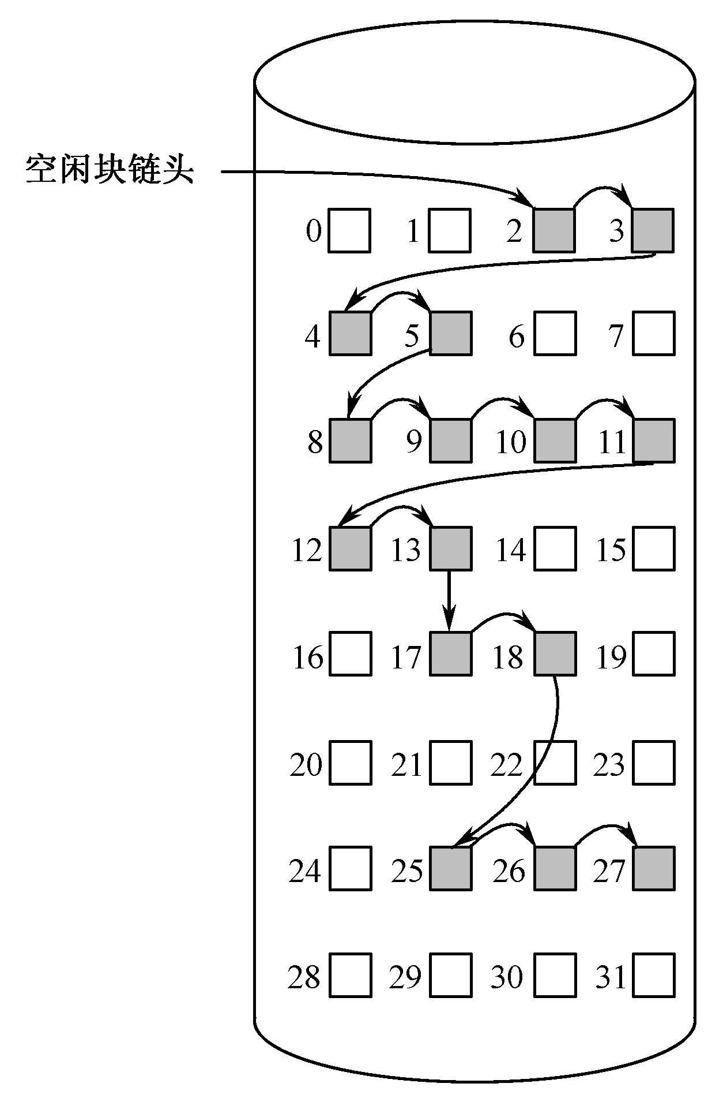
2．空闲块链接法
只需内存有一个
单元保留链头指针。
易于实现
但其工作效率低。
图6-21 空闲块链接

Slide 56
3．位示图（Bit Map）法
也称位向量（Bit Vector）法。空闲为1。
设下列盘块是空闲的：2, 3, 4, 5, 8, 9, 10, 11, 12, 13, 17, 18, 25, 26, 27,……，则位示图向量是：
0011110011111100011000000111…
块号的计算公式如下：
字长×“0”值字数 + 首位“1”的偏移
位示图大小由盘块总数确定。

Slide 57
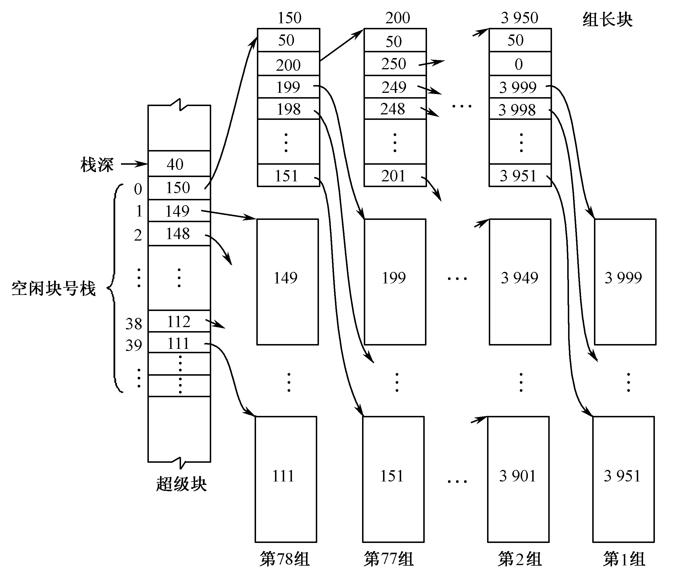
4．空闲块成组链接法
（1）空闲块成组链接
图6-22 空闲块成组链接

Slide 58
（1）空闲块成组链接。
（2）空闲块分配—从下到上。
栈深减一，如40-1=39检索超级块中空闲块号栈的索引，得到盘块号111，第一个分出去的空闲块，以此类推。
例如p210.
（3）空闲块释放, 栈深加一。
例如p210

Slide 59
6.6 管 道 文 件
$ who | wc -l
5 当前系统有5个用户在工作。
利用管道可以实现两个或多个进程间直接通信。
一个管道线就是连接两个进程的一个打开文件。不属于用户的文件，是利用系统调用pipe创建的，进程可以利用相关系统调用对它进行调用。 一个进程向该文件写入信息，另一个进程从该文件中读出信息，由系统自动处理二者间的同步、调度和缓冲。

Slide 60
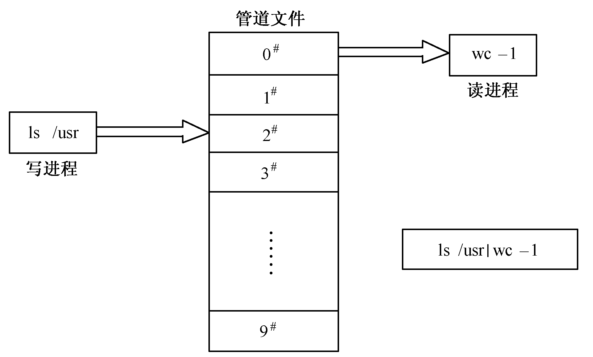
图6-23 管道文件机制

Slide 61
6.7 文件系统的可靠性
6.7.1 磁盘坏块管理
硬件方案是在磁盘的一个扇区上记载坏块清单。
软件方案需要用户或文件系统仔细地构造一个文件，它包含全部坏块。

Slide 62
6.7.2 后备
1．备份介质
常用的软盘、磁带、光盘和硬盘等。

Slide 63
2．备份策略
（1）完全备份
完全备份也称简单备份，即每隔一定时间就对系统做一次全面备份。
（2）增量备份
首先进行一次完全备份，然后每隔一个较短的时间段进行一次备份，但仅仅备份在这段时间间隔内修改过的数据。周期反复。
（3）更新备份
每隔一段时间进行一次完全备份。备份的是从上次进行完全备份后至今更改的全部数据文件。
☆增量备份是备份当天更改的数据，而更新备份是备份从上次进行完全备份后至今更改的全部数据文件。

Slide 64
3．备份工具
备份软件有tar, cpio, dump等。
物理转储：
从磁盘上第0块开始，所有盘块按顺序写到磁盘上，直到最后一块，转储结束。
逻辑转储：
从一个或多个指定目录开始，递归转储自某个日期以来被修改过的所有文件和目录。

Slide 65
6.7.3 文件系统和一致性
1．盘块一致性检查
检查系统建立两个表格：使用表和空闲表，使用表记载各个盘块在文件中出现的次数，空闲表记录各个盘块在自由链中出现的次数。
例p215，例图。使用计数表。

Slide 66
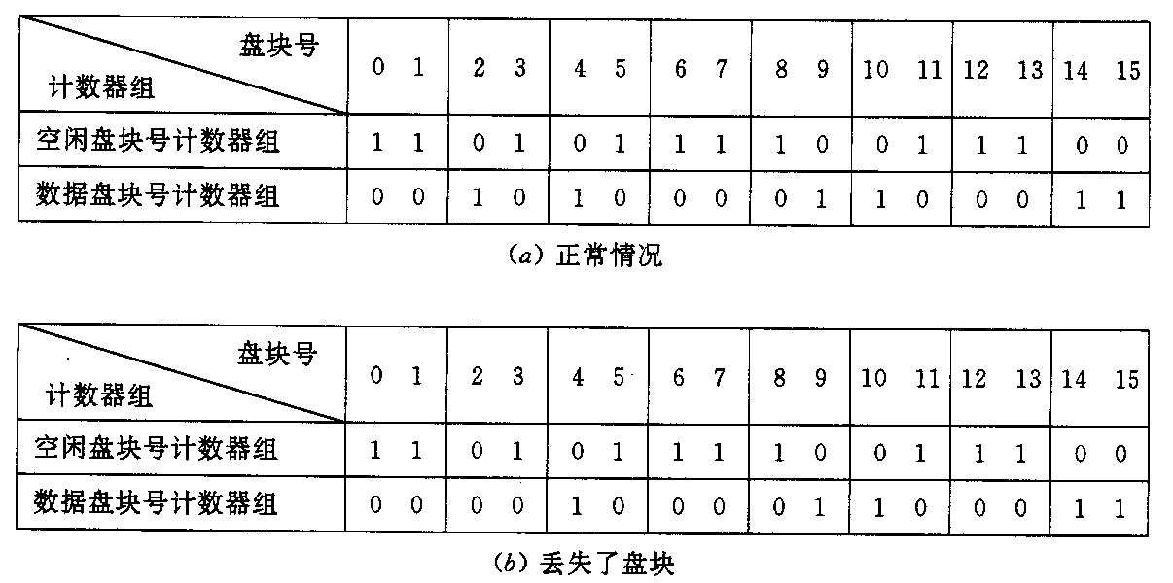
2. 盘块号一致性的检查
图 6-29 检查盘块号一致性情况

Slide 67
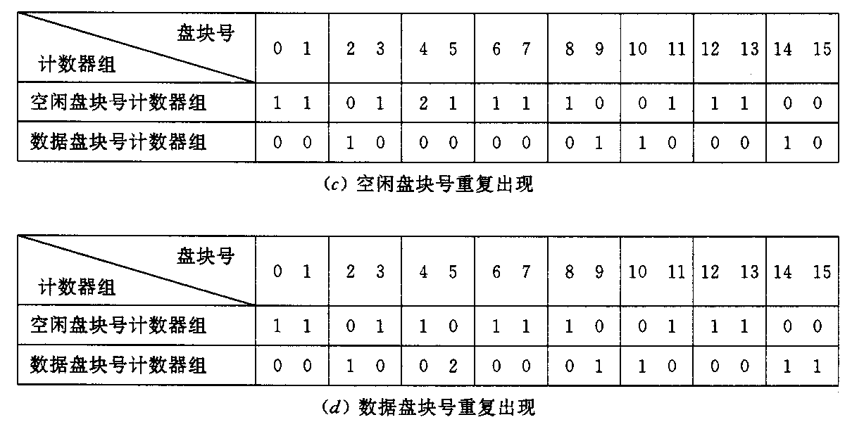
图 6-29 检查盘块号一致性情况

Slide 68
2．文件一致性检查
目录系统沿目录树递归向下查找，对I节点计数器，同I节点的链接计数进行比较，是否一致。

Slide 69
后面添加内容，可略
3. 链接数一致性检查
为每个盘块建立一个表项，其中含有该索引结点号的计数值。 在进行检查时，从根目录开始查找，每当在目录中遇到该索引结点号时， 便在该计数器表中相应文件的表项上加1。当把所有目录都检查完后，便可将该计数器表中每个表项中的索引结点号计数值与该文件索引结点中的链接计数count值加以比较， 如果两者一致，表示是正确的；否则，便是发生了链接数据不一致的错误。

Slide 70
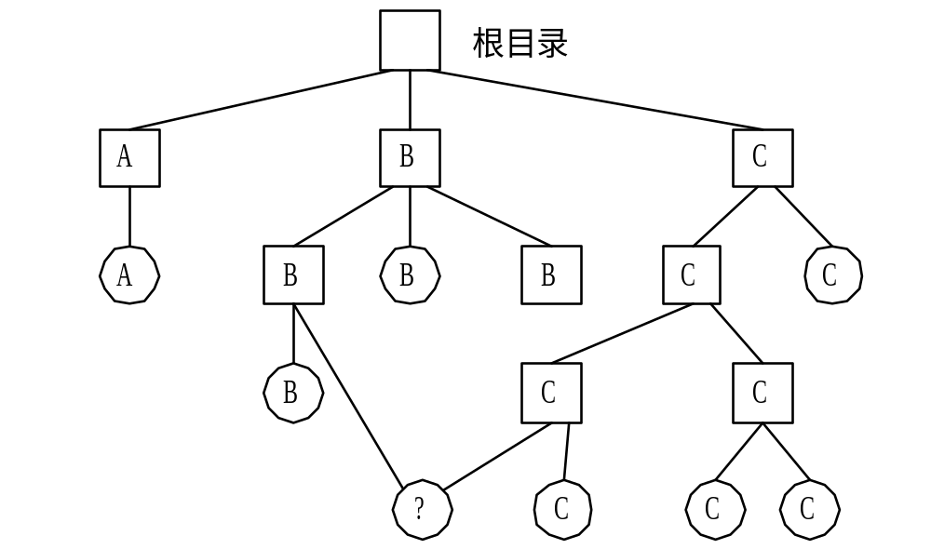
6.6 文件共享与文件保护
图 6-23 包含有共享文件的文件系统

Slide 71
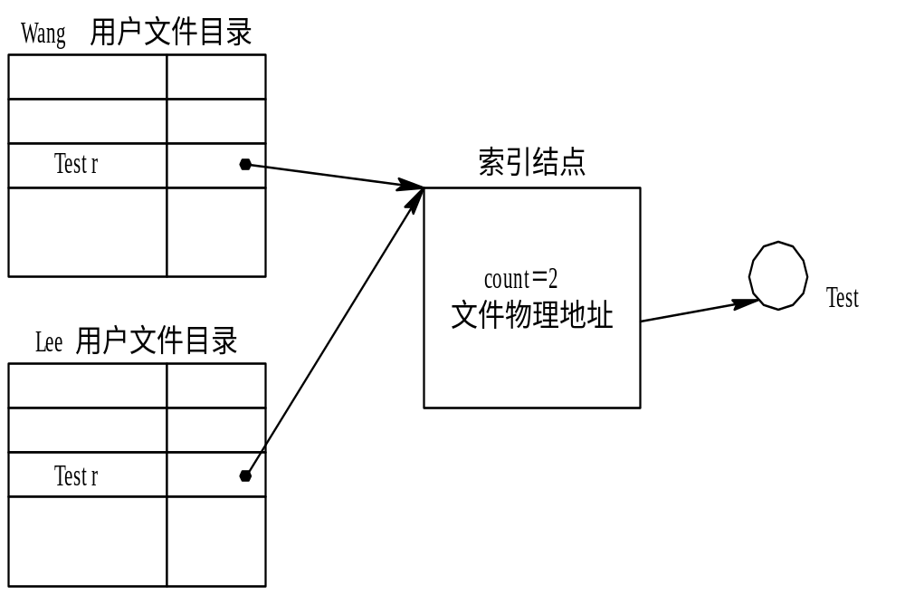
图 6-24 基于索引结点的共享方式

Slide 72
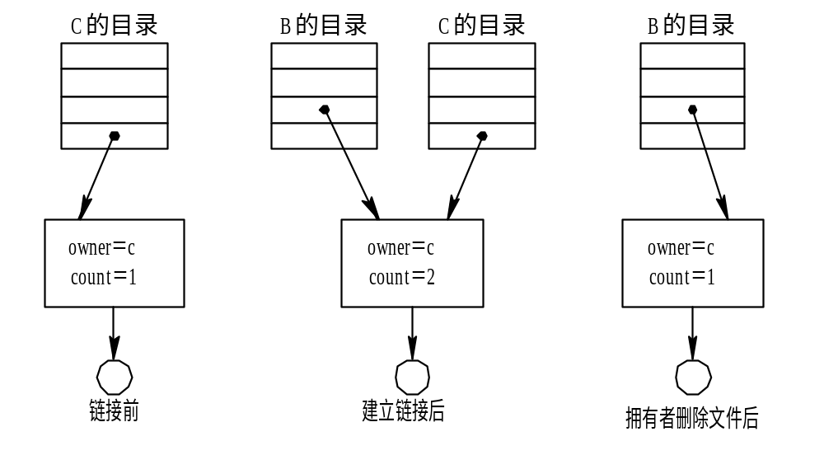
图 6-25 进程B链接前后的情况

Slide 73
以下几页内容为增加内容。可选择来讲。

Slide 74
6.6.2 利用符号链实现文件共享
在利用符号链方式实现文件共享时， 只是文件主才拥有指向其索引结点的指针；而共享该文件的其他用户，则只有该文件的路径名，并不拥有指向其索引结点的指针。这样， 也就不会发生在文件主删除一共享文件后留下一悬空指针的情况。
当文件的拥有者把一个共享文件删除后， 其他用户试图通过符号链去访问一个已被删除的共享文件时，会因系统找不到该文件而使访问失败，于是再将符号链删除，此时不会产生任何影响。

Slide 75
6.6.3 磁盘容错技术
(1) 通过存取控制机制来防止由人为因素所造成的文件不安全性。
(2) 通过磁盘容错技术， 来防止由磁盘部分的故障所造成的文件不安全性。
(3) 通过“后备系统”来防止由自然因素所造成的不安全性。

Slide 76
1. 第一级容错技术SFT-Ⅰ
1) 双份目录和双份文件分配表
在磁盘上存放的文件目录和文件分配表FAT， 是文件管理所用的重要数据结构。
如果这些表格被破坏， 将导致磁盘上的部分或全部文件成为不可访问的，因而也就等效于文件的丢失。
为了防止这类情况发生，可在不同的磁盘上或在磁盘的不同区域中，分别建立(双份)目录表和FAT。 一份被称为主目录及主FAT； 另一份称为备份目录及备份FAT。

Slide 77
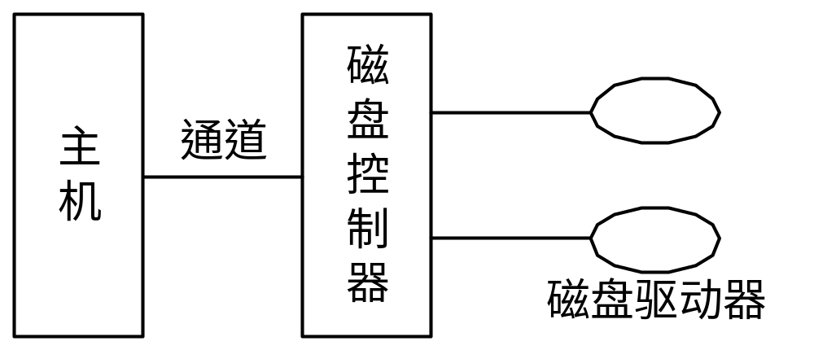
2. 第二级容错技术SFT-Ⅱ
(1) 磁盘镜像(Disk Mirroring)。
图 6-26 磁盘镜像示意

Slide 78
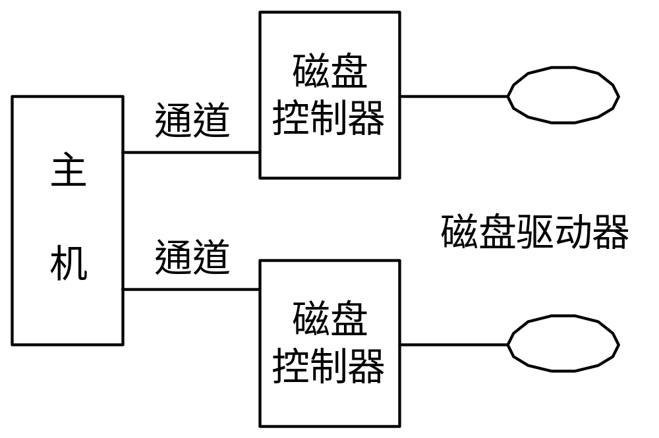
(2) 磁盘双工(Disk Duplexing)。
图 6-27 磁盘双工示意

Slide 79
6.7 数据一致性控制
6.7.1 事务
1. 事务的定义
事务是用于访问和修改各种数据项的一个程序单位。事务也可以被看作是一系列相关读和写操作。被访问的数据可以分散地存放在同一文件的不同记录中，也可放在多个文件中。
只有对分布在不同位置的同一数据所进行的读和写(含修改)操作全部完成时，才能再以托付操作(Commit Operation)来终止事务。只要有一个读、写或修改操作失败，便须执行夭折操作(Abort Operation)。读或写操作的失败可能是由于逻辑错误， 也可能是系统故障所导致的。

Slide 80
2. 事务记录(Transaction Record)：原子性
·事务名： 用于标识该事务的惟一名字；
·数据项名： 它是被修改数据项的惟一名字；
·旧值： 修改前数据项的值；
· 新值： 修改后数据项的值。

Slide 81
3. 恢复算法
恢复算法可利用以下两个过程：
(1) undo〈T_{i}〉。该过程把所有被事务T_{i}修改过的数据，恢复为修改前的值。
(2) redo〈T_{i}〉。该过程能把所有被事务T_{i}修改过的数据设置为新值。
如果系统发生故障， 系统应对以前所发生的事务进行清理。

Slide 82
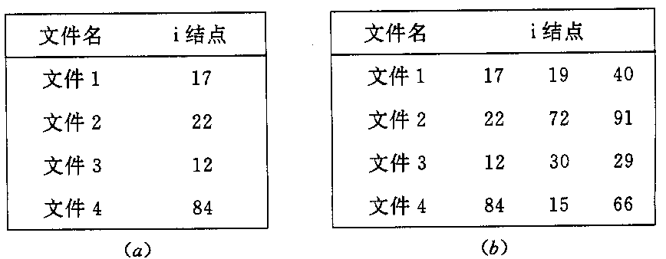
6.7.4 重复数据的数据一致性问题
1. 重复文件的一致性
图 6-28 UNIX类型的目录

Slide 83
2. 盘块号一致性的检查
图 6-29 检查盘块号一致性情况

Slide 84
图 6-29 检查盘块号一致性情况

Slide 85
3. 链接数一致性检查
为每个盘块建立一个表项，其中含有该索引结点号的计数值。 在进行检查时，从根目录开始查找，每当在目录中遇到该索引结点号时， 便在该计数器表中相应文件的表项上加1。当把所有目录都检查完后，便可将该计数器表中每个表项中的索引结点号计数值与该文件索引结点中的链接计数count值加以比较， 如果两者一致，表示是正确的；否则，便是发生了链接数据不一致的错误。

Slide 86
如果索引结点中的链接计数count值大于计数器表中相应索引结点号的计数值，则即使在所有共享此文件的用户都不再使用此文件时，其count值仍不为0，因而该文件不会被删除。这种错误的后果是使一些已无用户需要的文件仍驻留在磁盘上，浪费了存储空间。解决的方法是用计数器表中的正确的计数值去为count重新赋值。
反之，如果出现count值小于计数器表中索引结点号计数值的情况时，就有潜在的危险。假如有两个用户共享一个文件，但是count值仍为1， 这样， 只要其中有一个用户不再需要此文件时， count值就会减为0，从而使系统将此文件删除， 并释放其索引结点及文件所占用的盘块，导致另一共享此文件的用户所对应的目录项，指向了一个空索引结点，最终是使该用户再无法访问此文件。如果该索引结点很快又被分配给其它文件，则又会带来潜在的危险。 解决的方法是将count值置为正确值。

